Slide 1
Aplicativo MedLink
Farmácia Comunitária Digital
Disciplina de Projeto Integrador – Sistema Mobile
Integrantes: Renata | Luana | Laura

Slide 2
CONTEXTO DO PROBLEMA

Slide 3

O CENÁRIO ATUAL NA SAÚDE
Alto custo de medicamentos dificulta tratamentos.
Falta de disponibilidade em farmácias e no SUS.
Burocracia para acesso via Estado.
Desperdício de medicamentos em residências.
Descarte incorreto gera impactos ambientais.

Slide 4
INSIGHTS DAS ENTREVISTAS

Slide 5

O QUE OUVIMOS NA PRÁTICA
Medicamentos podem chegar a valores muito altos.
Tratamentos interrompidos por falta de recursos.
Espera longa pelo governo.
Pessoas guardam remédios até vencerem.
Falta de informação sobre doação e descarte.

Slide 6
IMPACTOS NA SOCIEDADE

Slide 7
CONSEQUÊNCIAS DO PROBLEMA
Agravamento de doenças
Retorno frequente aos serviços de saúde
Uso inadequado de medicamentos
Baixa qualidade de vida dos pacientes

Slide 8
SOLUÇÃO PROPOSTA

Slide 9
CONHEÇA O MEDLINK
Aplicativo mobile que funciona como uma farmácia comunitária digital, conectando: ✔ Pessoas que querem doar medicamentos. ✔ Pessoas que precisam de medicamentos.
Diferencial: organização digital, intermediação segura, triagem por profissional da saúde e retirada em pontos físicos confiáveis.

Slide 10
OBJETIVO DO PROJETO

Slide 11
O QUE QUEREMOS ALCANÇAR
Reduzir o desperdício de medicamentos
Facilitar o acesso a tratamentos
Promover solidariedade
Criar uma rede segura de doação

Slide 12
COMO FUNCIONA

Slide 13
PASSO A PASSO DO APP
Para doar:
Cadastrar medicamento
Disponível no sistema
Triagem por profissional para retirada
Para receber:
Buscar medicamento
Solicitação
Retirada em ponto físico autorizado

Slide 14
FUNCIONALIDADES PRINCIPAIS

Slide 15
O QUE O APP FAZ
Cadastro/Login do usuário
Busca de medicamentos
Solicitação e acompanhamento de pedidos
Doação com validação
Localização de pontos de retirada autorizados
Perfil do usuário

Slide 16
DIFERENCIAIS

Slide 17
POR QUE O MEDLINK É ÚNICO?
Integração digital + físico
Triagem por profissional da saúde em locais de retirada autorizados
Controle de validade
Uso com receita médica
Sistema organizado

Slide 18
PÚBLICO-ALVO

Slide 19
PARA QUEM É O MEDLINK
👤 Beneficiários:
Pessoas com baixa renda
Pacientes crônicos
👤 Doadores:
Pessoas com medicamentos sobrando
👤 Profissionais:
Farmacêuticos
Técnicos
Instituições de saúde

Slide 20
VALIDAÇÃO DA IDEIA

Slide 21
A ACEITAÇÃO FOI ALTA
Resultados:
Alta aceitação
Considerado necessário
Interesse real de uso
✔ Público validado:
Pacientes
Doadores
Profissionais

Slide 22
ANÁLISE DE MERCADO

Slide 23
MERCADO ATUAL
Soluções atuais:
Farmácias solidárias (limitadas)
Doações informais
Falta de soluções digitais
Oportunidade: Criar uma solução escalável e acessível

Slide 24
SEGURANÇA DO SISTEMA

Slide 25
COMO GARANTIMOS A SEGURANÇA
Validade do medicamento
Embalagem original obrigatória
Triagem por profissional da saúde
Controle de armazenamento
Uso somente com apresentação de receita médica
Pontos físicos confiáveis

Slide 26
DESAFIOS DO PROJETO

Slide 27
Adequação às normas da ANVISA
Estrutura física para armazenamento
Parcerias
Segurança dos medicamentos
Confiabilidade
O QUE PRECISAMOS RESOLVER

Slide 28
CRONOGRAMA

Slide 29
PLANEJAMENTO DE DESENVOLVIMENTO
SEMANAS:
1-2: Definição do tema
3-4: Pesquisa e entrevistas
5-6: Definição de requisitos
7-8: Protótipos e Front-end
9-10: Back-end
11: Testes e ajustes
12: Entrega

Slide 30
DIVISÃO DA EQUIPE

Slide 31
Renata
Questionários, entrevistas e validação
Luana
Slides, protótipos e front-end
Laura
Back-end, revisão de código e funcionamento
EQUIPE

Slide 32
CONCLUSÃO

Slide 33
CONCLUSÃO
O MedLink:
Combate o desperdício
Amplia o acesso à saúde
Usa tecnologia com impacto social
Validado com usuários reais
O app não substitui o sistema de saúde – é um apoio emergencial e comunitário.

Slide 34
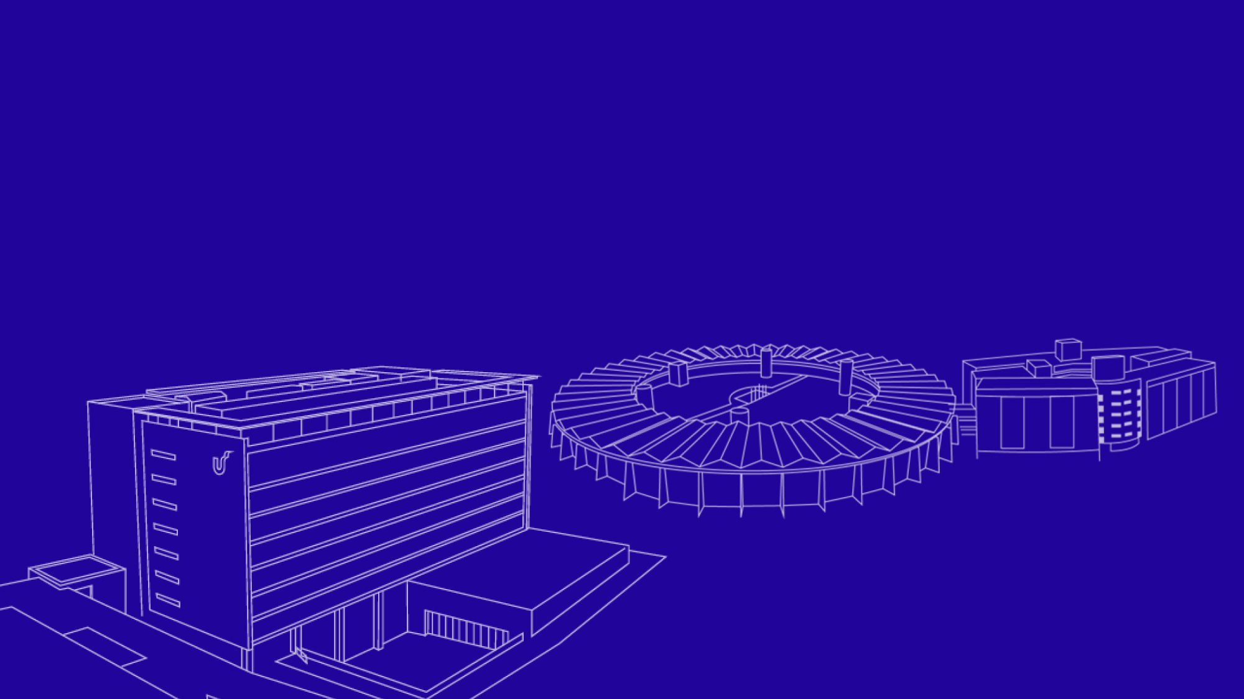
OBRIGADA!

